Slide 1

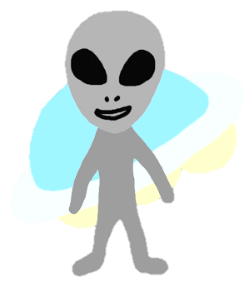
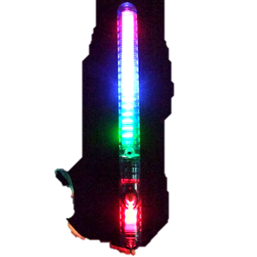
ふしぎな宇宙人と
つのお願い
３

Slide 2
先 生 今から算数の勉強をはじめます。
ひろし 勉強はいやだなあ。
あきら ぼくもいやだよ。
さとる うるさいなあ。しずかにしてよ。ぼくは勉強したいんだ。
とおる なんだと。みんなでこいつをやっつけようぜ。
ひろし ぼくは知らないからね。
※ 二人でさとるにいじわるをする。
先 生 何をしているのですか？
あきら 何もしていません。
とおる 何もしていません。勉強、がんばっています。
第１場面
教 室

Slide 3
先 生 まじめに勉強しなさいよ。
あきら
とおる
※ また二人でさとるにいじわるをする。
ひろし ぼくはかんけいないよ。
さとる 助けてよ。
ひろし かんけいないと言ってるだろう。
※ いじわるをつづける。
先 生 今日はこれで終わります。起立！
これで算数の勉強を終わります。
※ いじわるをつづける。
ひろし ぼくは用事があるから先に帰るよ。じゃあ。
は～い。わかりました～。

Slide 4
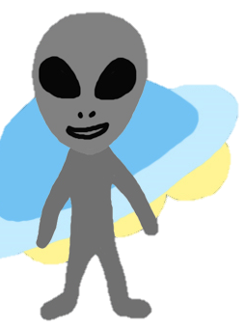
ひろし 学校も友だちもいやだよ。おもしろいことないかなあ…。
※ 歩いていると急に暗くなって、大きな音！
ひろし なんだ、なんだ！
※ 円ばんの中から宇宙人が出てくる。
宇宙人 あ～、つかれたわい。
ひろし おまえはだれだ？
宇宙人 見て、わからんか？
ひろし ほとけさま？
宇宙人 バカもの！ もっと勉強しろ！
第２場面
帰り道

Slide 5

ひろし もしかして、宇宙人？
宇宙人 ぴんぽ～ん。そうそう。
ひろし なぜ、ここに来たの？
宇宙人 おまえが、おもしろいことないかなあと言ったから、
来たんだよ。
ひろし なにか、おもしろいこと、あるの？
※ 円ばんにもどって、きらきらひかる棒をもってくる。
宇宙人 これ、なんだかわかる？
ひろし きれいだなあ。
宇宙人 これは、３つだけ、なんでもお願いがかなうぼうだよ。
3つだけだよ。

Slide 6
ひろし えっ、ほんとう？
宇宙人 ほんと。でも、３つだけ。
ひろし じゃ、明日の朝、学校に来てくれる？ 友だちにも見せ
たいんだ。
宇宙人 わかった。行ってやろう。朝ねぼうするなよ。

Slide 7
ひろし だれも来ていないや。
さとる おはよう。早いね。
ひろし 君をまってたんだよ。
さとる ぼくを？ どうして？
ひろし 未来の世界に行きたくないかい？
さとる 未来の世界？ そんなのむりだよ。
ひろし 行けるんだよ。お～い、宇宙人！
※ 宇宙人が出てくる。
宇宙人 やくそくどおり来たぞ。一つ目のお願いはなんだ？
ひろし 未来の世界へ行きたいんです。できますか？
第３場面
教室から未来の世界へ

Slide 8
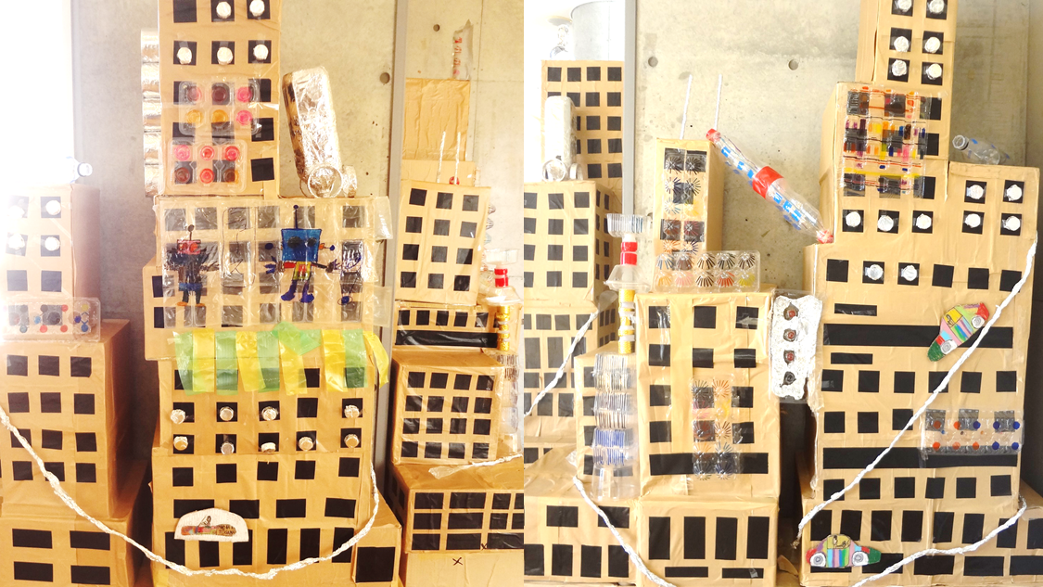
宇宙人 なんだ、そんなことか。かんたんだよ。
ひろし では、お願いします。
先 生 先生もつれていって！ 未来の世界を
見たいわ！
※ ふしぎな棒が、はげしく光りだす。
未来の世界へ
※ 三人は未来の世界を楽しそうに
あちこちうごきまわる

Slide 9
ひろし すごかったなあ。
さとる ほんと！ びっくりしたよ。
とおる 聞いたぞ。なにがすごかったんだよ？ 言えよ。
あきら 教えろよ。
ひろし 未来の世界に行ったんだよ。
とおる 未来の世界？ うそつけ！ 行けるわけないだろ！
ひろし ほんとうだよ。お～い、宇宙人！
※ 宇宙人が出てくる。あきら・とおるはびっくりする。
宇宙人 二つ目のお願いかい？
あきら なんでもお願いできるの？
第４場面
教 室

Slide 10
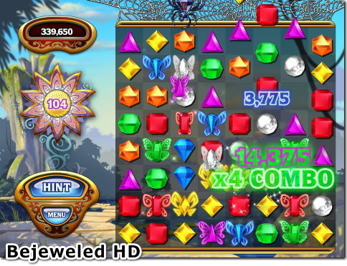
宇宙人 できるぞ。言ってみろ。
あきら 学校の勉強がぜんぶ、ゲームになればいいなあ。
先 生 そんなことはゆるしません！
とおる うるさい！ それ、いいね！ じゃ、それでお願い！
※ ふしぎな棒がはげしく光りだす。
学校の勉強がぜんぶゲームに！
先 生 うわ～、すごい！ 勉強なんかどうでも
いいわ。みんな、遊びましょう！
※ 全員、むちゅうで遊ぶ。

Slide 11
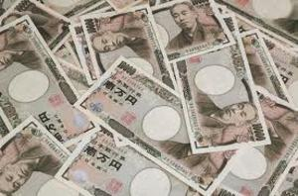
ひろし お願いできるのはあと一つだけだなあ。何がいいかな。
宇宙人 おまえだけにかなえてやるよ。何でも…。
ひろし まようなあ。
宇宙人 家でゆっくり考えろよ。明日の朝、学校へ行くからな。
※ ひろし、考えながら歩く。
ひろし 決めたぞ！ 世界一の大金持ちになるんだ！
第５場面
帰り道

Slide 12
※ ひろしが入ると、あきら・とおるがまたいじわるを
している。つぎは、みんなでケンカをはじめる。
先 生 何してるの！ やめなさい！
ひろし ぼくはかんけいないからね。お～い、宇宙人！
※ 宇宙人が出てくる。
宇宙人 最後のお願いは決まったかい？
ひろし 決めたよ。
宇宙人 じゃあ、言ってみろ。でも、最後だぞ。
ひろし 世界一の……
※ 友人たちはケンカをつづけている。
第６場面
教 室

Slide 13
先 生 もうやめて！ ひろしはなんとも思わないの？
※ ひろし、言うのをやめて考える。
ひろし う～ん……。
先 生 けんかや、いじめのないクラスにしましょうよ。
ひろし ちょっとまって。
宇宙人 まってやるよ。
ひろし みんながなかよくなるクラスにしてください！
宇宙人 えっ？ そんなことでいいのかい？ 最後だよ？
ひろし お願いします！
※ ふしぎな棒がはげしく光りだす。
そして、光が消えてしまう。
みんな、石のようになる。

Slide 14
あきら だれかをいじめるなんて、もうやめようよ。
とおる ぼくもじつはやめたいと思っていたんだ。
さとる もしかして、ひろしのおかげかな？ ひろし、何か
してくれたの？
ひろし ぼくは何も知らないよ。楽しいクラスになってほしいと
思っていただけ。
先 生 あれ、ふしぎな宇宙人は？ どこに行ったの？
宇宙人 わしはもう星に帰るよ。
みんなで力をあわせてがんばれよ。
※ 円ばんがあがっていく。
みんな、ふしぎそうな顔で空を見ている。
最後にみんなで楽しくエンディング！

